Slide 1
企业安全生产标准化落地
——安环系列管理制度重点解读

Slide 2
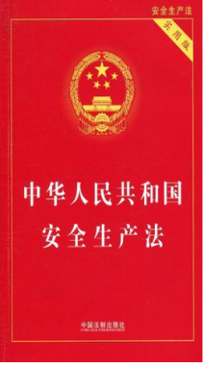
1、安环组织构架与安环责任制
一套班子
4.1 公司的质量安环管理机构由质量安环委员会、质量安环管理办公室、各部门安环员构成：
a) 公司成立质量安环委员会作为质量安环管理的领导机构，质量安环委员会主任由公司战略、预算与绩效执行委员会（以下简称执委会）主任担任，副主任由分管生产和项目建设的公司领导担任，各部门（跨部门的项目部视为一个部门，下同）负责人为成员；
b) 质量安环委员会设立日常办事机构——质量安环管理办公室；办公室主任由质量、安全和环境管理者代表兼任。
c) 各生产和工程部门根据需要设置数量不等的专兼职安环员，其他部门可根据实际需要确定是否设置兼职安环员。

Slide 3
1、安环组织构架与安环责任制
三级管理
5.1 公司级安环职责
5.1.1 质量安环委员会
5.1.2 质量安环委员会主任
5.1.3 质量安环委员会副主任
5.1.4 管理者代表
5.1.5 质量安环委员会成员
5.1.6 质量安环管理办公室
5.1.7 安环经理
5.1.8 安环副经理
5.1.9 质量安环管理办公室成员
5.2 部门级安环职责
5.2.1 行政部门
5.2.2 人力资源部门
5.2.3 财务部门
5.2.4 技术部门
5.2.5 采购部门
5.2.6 营销部门
5.2.7 质量安全部门
5.2.8 工程部门
5.2.9 各部门负责人
5.2.10 部门安环员
5.3 车间/班组级安环职责
5.3.1 各车间/班组负责人
5.3.2 司机
5.3.3 特种作业人员
5.3.4 实验/化验员
5.3.5 员工

Slide 4
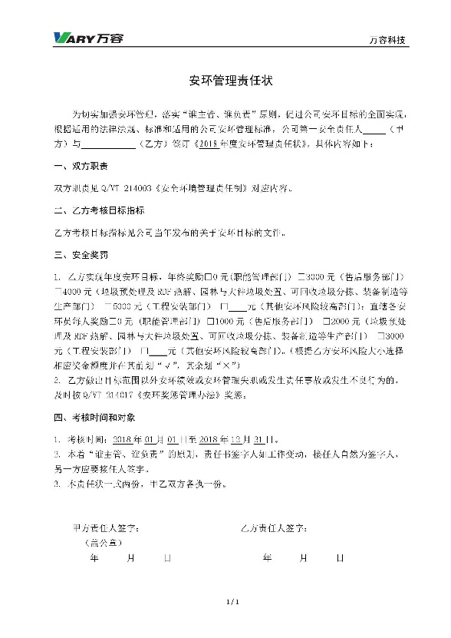
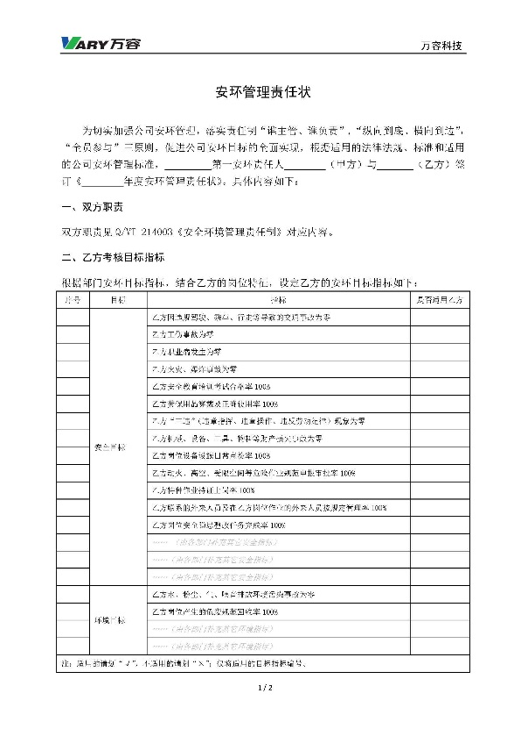
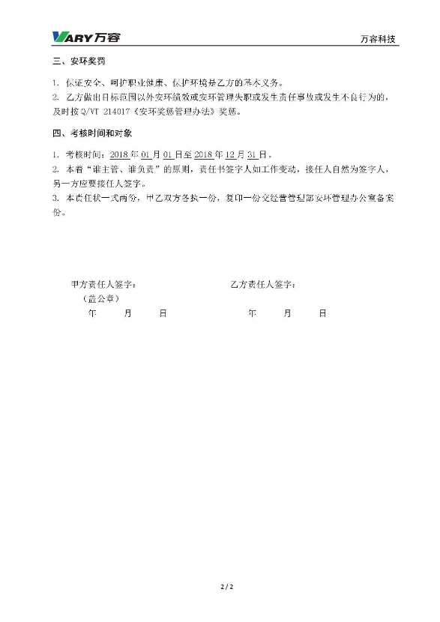
1、安环组织构架与安环责任制
两份责任状
安环管理责任状（管理人员）
安环管理责任状（员工）

Slide 5

2、环境因素辨识与评价控制程序
2.1 环境
组织运行活动的外部存在，包括空气、水、土地、自然资源、植物、动物、人，以及它们之间的相互关系。
2.2 环境因素
一个组织的活动、工程、产品或服务中与环境或能与环境发生相互作用的要素。
2.3 环境影响
全部或部分地由组织的环境因素给环境造成的不利或有益的变化。

Slide 6
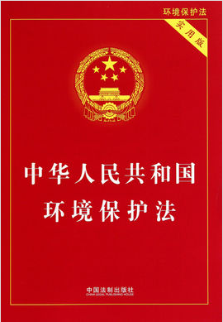
2、环境因素辨识与评价控制程序
3 职责
3.1 管理者代表负责公司重大环境因素及控制方案的批准，负责控制方案实施过程中的资源落实。
3.2 安环管理部门负责收集、汇总各部门的重大环境因素清单，负责组织公司环境因素的识别、评价，组织策划重大环境因素的控制方案，对实施过程进行监督指导。
3.3 各部门、各工程项目部负责对本部门、本工程项目活动区域内环境因素的识别、评价，提出并实施控制方案。

Slide 7
2、环境因素辨识与评价控制程序
4.1 环境因素识别
废弃物
生活污水
氟氯昂
废气
景观
空污
废水
废弃物
能资源
烟囱
噪音
烟尘
尾气
空污
噪音
能源
写字楼
泄漏
爆炸
土壤污染
运输
锅炉
工厂
化学储槽
废弃物存放
废水处理
污水系统
掩埋
污泥、废水
地下水污染
土壤污染

Slide 8
2、环境因素辨识与评价控制程序
4.1.2 应考虑三种状态、三种时态、六个方面
正常
异常
紧急
过去
现在
将来
大气污染
水体污染
土壤污染
废物污染
资源能源的利用
其他环境问题和社区问题

Slide 9
2、环境因素辨识与评价控制程序
4.2.2.1 环境影响因子评价法
根据环境因素影响的范围、发生的频率、影响的程度、持续的时间和社区的关注程度五种环境影响因子的合计分来评价系统的环境影响。公式如下：
M=a+b+c+d+e
式中：
M——环境因素影响值；
a——环境影响的范围；
b——环境影响发生的频率；
c——环境影响的严重程度；
d——环境影响的持续时间；
e——环境影响的社区关注程度。
M值≥15分时，可确定为重大环境因素。

Slide 10
2、环境因素辨识与评价控制程序
4.2.2.1 环境影响因子评价法
表1 影响因子评分矩阵
环境影响因子 | 分数值
 | 5分 | 3分 | 1分
影响的范围（a） | 在公司范围以外 | 覆盖公司多个区域 | 公司个别区域
发生的频率（b） | 持续发生 | 经常发生 | 偶尔发生
影响的程度（c） | 严重 | 较重 | 一般
持续的时间（d） | 每天10h以上 | 每天4h～10h之内 | 每天4h以下
社区的关注程度（e） | 抱怨很多 | 抱怨较多 | 很少抱怨

Slide 11
2、环境因素辨识与评价控制程序
4.3 环境因素更新
4.3.1 环境因素辨识与评价应根据环境变化、作业条件变化、人员变化等因素进行更新。
4.3.2 当出现下列情况时，对新增环境因素应重新进行辨识与评价：
a) 法律法规有重大调整时；
b) 公司的经营活动发生变化时；
c) 公司采用新技术、新工艺、新材料、新设备时；
d) 环境管理方案实施完成后；
e) 新的生产和服务项目开工前、编制生产和服务方案时。

Slide 12
2、环境因素辨识与评价控制程序
5 相关记录
编号 | 记录名称 | 使用部门及岗位 | 保存期限 | 收集保存部门
VT/JL-214-012 | 环境因素辨识及评价表 | 各部门 | 2年 | 安环管理部门
VT/JL-214-013 | 重大环境因素清单 | 各部门 | 2年 | 安环管理部门

Slide 13
3、危险源辨识、风险评价控制程序
2.1 危险源
可能导致人身伤害和（或）健康损害、财产损失的根源、状态或行为，或其组合
2.2 危险源辨识
识别危险源的存在并确定其特性的过程
2.3 风险
发生危险事件或有害暴露的可能性，与随之引发的人身伤害或健康损害、财产损失的严重性的组合
2.4 风险评价
对危险源导致的风险进行评估、对现有控制措施的充分性加以考虑，以及对风险是否可接受予以确定的过程

Slide 14
3、危险源辨识、风险评价控制程序
四个维度
人的失误
人的失误可能直接破坏对第一类危险源的控制，人的失误也可能造成物的故障，进而导致事故发生
机(物)的故障
指由于性能低下而不能实现预定功能的现象。物的不安全状态，就是某种故障状态。物的故障可使约束、限制有害物质或能量的措施失效而发生事故。人的失误会造成物的故障，物的故障也可能诱发人的失误
环境因素
环境因素主要指系统运行的环境因素，如温（湿）度，照明、粉尘、通风、噪声和振动等物理环境，企业和设备等软环境等
法(管理)缺陷
管理缺陷实际是指在人-机（物）-环境的安排上出现失误。在硬件上不能使机和环境保障人的安全；在软件上没有制定人-机（物）的交互规则或制定的规则被违反而不能实施，不能消除机对人的伤害。管理缺陷属于导致事故发生的间接原因，但管理缺陷这个间接原因又是促成人失误、机（物）故障、环境不良这些导致事故发生直接原因的原因

Slide 15
3、危险源辨识、风险评价控制程序
人的失误（不安全行为）
01 操作错误、忽视安全、忽视警告
02 造成安全装置失效
03 使用不安全设备
04 手代替工具操作
05 物体（成品、材料、工具等）存放不当
06 冒险进入危险场所
07 攀、坐不安全位置
08 在起吊物下作业、停留
09 机器运转时加油、修理、检查、调整、焊接、清扫等工作
10 有分散注意力行为
11 在必须使用个人防护用品用具的作业或场合中，忽视其使用
12 不安全装束
13 对易燃易爆等危险物品处理错误
（GB 6441-86《企业职工伤亡事故分类标准》 表 A.7）

Slide 16
3、危险源辨识、风险评价控制程序
物的故障（不安全状态）
01 防护、保险、信号等装置缺乏或有缺陷
02 设备、设施、工具、附件有缺陷
03 个人防护用品用具——防护服、手 套、护目镜及面罩、呼吸器官护具、听力护具、安全带、安全帽、安全鞋等缺少或有缺陷
04 生产（施工）场地环境不良
（GB 6441-86《企业职工伤亡事故分类标准》 表 A.6）

Slide 17
3、危险源辨识、风险评价控制程序
环境因素
01 温度、湿度、照明、粉尘、通风、噪声和振动等物理环境
02 企业和设备等软环境

Slide 18
3、危险源辨识、风险评价控制程序
法（管理）缺陷
01 工程设计使用的材料有问题，未达到质量要求等，造成物的不安全状态
02 安全管理不科学，安全组织不健全，安全生产责任制不明确或贯彻不力
03 安全工作流于形式,出了事故抓一抓，上级检查抓一抓，平常无人负责。安全措施不落实，不认真贯彻安全生产的方针
04 对职工不进行思想教育，劳动纪律松弛
05 忽略防护措施，机器设备无防护保险装置，安全信号失灵，通风照明不合要求，安全工具不齐备，存在的隐患没有及时消除
06 分配工人工作缺乏适当程序，用人不当
07 安全教育和技术培训不足或流于形式，对新工人的安全教育不落实
08 安全规程、法规实施不力，贯彻不彻底，没有作到横向到边，纵向到底
09 事故应急预案不落实，对事故报告不及时，调查、处理不当，法制观念不强，执法不严等

Slide 19
3、危险源辨识、风险评价控制程序
4.2.2 事故分类（20类）
01 物体打击
02 车辆伤害
03 机械伤害
04 起重伤害
05 触电（包括雷击)
06 淹溺
07 灼烫
08 火灾
09 高处坠落
10 坍塌
11 冒顶片帮
12 透水
13 放炮（爆破作业发生的伤亡事故）
14 火药爆炸
15 瓦斯爆炸
16 锅炉爆炸
17 容器爆炸
18 其它爆炸
19 中毒和窒息
20 其它伤害
（GB 6441-86《企业职工伤亡事故分类标准》）

Slide 20
3、危险源辨识、风险评价控制程序
4.2.3 职业病分类（10类132种）
01 职业性尘肺病及其他呼吸系统疾病
02 职业性皮肤病
03 职业性眼病
04 职业性耳鼻喉口腔疾病
05 职业性化学中毒
06 物理因素所致职业病
07 职业性放射性疾病
08 职业性传染病
09 职业性肿瘤
10 其他职业病
（《职业病分类和目录》国卫疾控发〔2013〕48号）

Slide 21
3、危险源辨识、风险评价控制程序
4.2.4 应考虑三种状态、三种时态、六个方面（危害因素）
正常
异常
紧急
过去
现在
将来
物理性（如防护缺陷、漏电）
化学性（如易燃易爆品、有毒物质）
生物性（如致病微生物、传染病媒介物）
心理生理性（如健康状况异常）
行为性（如指挥失误、操作失误）
其他（如管理缺陷、制度不健全）

Slide 22
3、危险源辨识、风险评价控制程序
4.3.2.1 作业条件危险性分析(LEC)评价法
根据发生事故的可能性大小、暴露于危险环境中的频繁程度、发生事故后果三种因素值的乘积来评价系统人员伤亡危险性的大小。公式如下：
D=L×E×C
式中：
D——风险值；
L——发生事故的可能性大小；
E——暴露于危险环境中的频繁程度；
C——发生事故后果。
L、E、C、D值据表查出，风险等级共5级，其中：Ⅲ级～Ⅳ级为重大风险；0级～Ⅱ级为一般风险。

Slide 23
3、危险源辨识、风险评价控制程序
4.3.2.1 作业条件危险性分析(LEC)评价法
表1 事故发生的可能性（L）
事故发生的可能性 | 分数值
完全可以预料 | 10
相当可能 | 6
可能，但不经常 | 3
可能性小，完全意外 | 1
可能性极小 | 0.5

Slide 24
3、危险源辨识、风险评价控制程序
4.3.2.1 作业条件危险性分析(LEC)评价法
表2 暴露于危险环境中的频繁程度（E）
暴露于危险环境中的频繁程度 | 分数值
连续暴露 | 10
每天工作时间内暴露 | 6
每周一次，或偶然暴露 | 3
每月一次暴露 | 2
每年几次暴露 | 1
非常罕见地暴露 | 0.5

Slide 25
3、危险源辨识、风险评价控制程序
4.3.2.1 作业条件危险性分析(LEC)评价法
表3 发生事故后果（C）
产生的后果 | 分数值
大灾难，许多人死亡或100万元以上财产损失 | 100
灾难，数人死亡或10万元以上100万元以下财产损失 | 40
非常严重，一人死亡或3万元以上10万元以下财产损失 | 15
严重，重伤或1万元以上3万元以下财产损失 | 7
重大，致残或1,000元以上1万元以下财产损失 | 3
一般，轻伤或1000元以下财产损失 | 1

Slide 26
3、危险源辨识、风险评价控制程序
4.3.2.1 作业条件危险性分析(LEC)评价法
表4 风险等级划分
D值 | 风险程度 | 分数值
＞320 | 极其危险，不能继续作业 | Ⅳ
160～320 | 高度危险，需立即整改 | Ⅲ
70～160 | 显著危险，需要整改 | Ⅱ
20～70 | 一般危险，需要注意 | Ⅰ
＜20 | 稍有危险，可以接受 | 0

Slide 27
3、危险源辨识、风险评价控制程序
风险评价控制程序
第一步
利用LEC法（作业条件危险性评价法）对已识别的危险源可能发生事故的风险大小和发生事故的后果严重性进行分析和评价，确定每个危险源的风险等级
第二步
按照“消除风险、降低风险、进行防护”的原则，确定每个危险源的控制措施，并详细记录
第三步
利用《危险源风险评价与控制方式表》对本岗位识别出的活动、危险源、事故类型、风险评价、风险等级、控制方式进行汇总

Slide 28
3、危险源辨识、风险评价控制程序
降低风险
在确定控制措施或考虑变更现有控制措施时，应按如下顺序考虑降低风险：
a) 消除----停止使用有害物料、不安全的操作工艺；
b) 替代----以低危害物料取代等方式；
c) 工程控制措施----通风、防护罩、隔音墙等方式；
d) 标志、警告和（或）管理控制措施----安全规定、重新、工作许可、培训等方式；
e) 个人防护装备----口罩、耳塞等

Slide 29
3、危险源辨识、风险评价控制程序
5 相关记录
编号 | 记录名称 | 使用部门及岗位 | 保存期限 | 收集保存部门
VT/JL-214-010 | 危险源辨识、风险评价表 | 各部门 | 2年 | 安环管理部门
VT/JL-214-011 | 重大危险源清单 | 各部门 | 2年 | 安环管理部门

Slide 30
4、安环会议管理办法
3+1
公司级
宜每季度一次，由安环委员会副主任主持，参加会议的人员为全体安环委员会成员和安环管理办公室安环成员、各部门/项目/子公司安环员等
部门级
宜每月一次，由各部门/项目/子公司负责人主持，参加会议的人员为各部门/项目/子公司有关人员
班组级
宜每日一次（晨会/夕会），由班组负责人负责组织，班组成员参加
不定期
a) 根据安全生产需要，召开专题安环工作会议，及时解决新出现的问题；
b) 发生事故或未遂事故，应召开事故分析会议，贯彻执行安环事故四不放过原则；
c) 全国安全生产活动月、消防活动月、工程施工、设备大修大改等活动，应发起会议布置和（或）总结安环工作，防止安环事故发生

Slide 31
5、安环检查及隐患排查管理办法
3 职责
3.1 安环委员会主任对隐患排查和整改负全面的领导责任，负责组织建立健全公司安环隐患排查治理的长效机制，保证安环资金的投入，逐步消除各类事故隐患。
3.2 各子公司负责人全面负责本公司的安环检查和隐患排查管理工作。
3.3 各单位安环部门或安环员负责对查出的安环隐患进行记录，并组织制定整改措施，形成安环检查记录表，并协助负责人对各类隐患排查治理进行监督、检查、考核等。
什么是安全检查
是对生产过程及安全管理中可能存在的隐患、有害和危险因素、缺陷等进行查证，以确定隐患或有害和危险因素、缺陷的存在状态，以及它们转化为事故的条件，以便制定整改措施，消除隐患、有害和危险因素，确保生产安全

Slide 32
5、安环检查及隐患排查管理办法
6.2 检查层次
6.2.1 重点区域检查
6.2.4 季度检查
按《安环重点预防区域管理办法》执行
质量安全部组织
6.2.2 年度检查
6.2.5 月度检查
安环委主任组织
各部门负责人组织
6.2.3 专项安全检查
6.2.6 日常检查
安环委副主任组织
各班组、安环员组织
6.2.7 不定期检查
需要时

Slide 33
5、安环检查及隐患排查管理办法
7 管理要求
检查准备
检查实施
分析判断
整改措施
整改落实
复查验收
8 相关记录
编号 | 记录名称 | 使用部门及岗位 | 保存期限 | 收集保存部门
VT/JL-214-006 | 安环检查记录表 | 安环管理部门 | 3年 | 安环管理部门
VT/JL-214-007 | 安环检查内容表 | 安环管理部门 | 3年 | 安环管理部门

Slide 34
5、安环检查及隐患排查管理办法
8 相关记录
表A.1 安环检查记录表
序号 | 存在问题 | 现场照片 | 整改措施及费用 | 完成时间 | 责任人 | 整改后照片
表B.1 安环检查内容表
序号 | 检查项目 | 检查标准 | 检查方式 | 检查周期 | 得分
重点

Slide 35
6、安环教育培训管理办法
4 职责
4.1 公司级安环教育培训由公司人力资源部门负责。
4.2 部门/车间级安环教育培训由各部门负责人负责，建设工程项目安环教育培训由项目施工经理负责。
4.3 班组级安环教育培训由班组长负责。
4.4 各级培训负责部门应按要求建立培训档案。
安全生产法
第二十五条：生产经营单位应当对从业人员进行安全生产教育和培训，保证从业人员具备必要的安全生产知识，熟悉有关的安全生产规章制度和安全操作规程，掌握本岗位的安全操作技能。未经安全生产教育和培训合格的从业人员，不得上岗作业

Slide 36
6、安环教育培训管理办法
5 培训层次及内容
5.1 公司级安环培训
国家有关安全生产方针政策和法规；
本厂安全生产的一般状况；
企业内部特殊危险部位的介绍；
一般的机械电气安全知识
5.2 部门级安环培训
本车间的生产概况，安全生产情况；
本车间的劳动纪律和生产规则，安全注意事项；
车间的危险邻位，危险机电设施、尘毒作业情况；
以及必须遵守的安全生产规章制度
5.3 班组级安环培训
班组安全生产概况，工作性质和职责范围，应知应会；
岗位工种的工作性质、机电设备的安全操作方法；
各种安全防护设施的性能和作用；
工作地点的环境卫生、危险因素及控制方法；
个人防护用具的使用方法，以及发生事故时的紧急救灾措施等

Slide 37
6、安环教育培训管理办法
7 管理内容与要求
7.1 凡新招聘、调入公司员工……都应进行三级安环教育（公司级、车间级、班组级），经考试合格后，在领用劳动防护用品后方可上岗。
7.2 三级安环教育培训的时间要求：新入职员工不低于24小时，在职员工不低于8个小时。
7.7 各级领导要经常对职工进行安全思想、安全制度和劳动纪律教育，组织学习有关政策、指示、通知通报和有关安全知识，经常分析本公司安全生产情况，对隐患提出整改意见及措施，教育员工吸取安全生产的经验和教训，加强防范工作。
7.8 采用新技术、新工艺、新设备时，技术人员和有关管理人员要对员工进行操作方法和岗位的安环教育。
7.10 安环教育培训可根据各自特点采取多种形式进行。如开设培训班、上安全课、安全知识讲座、报告会、安全知识竞赛、图片展、多媒体、墙报等，使教育培训形象生动。

Slide 38
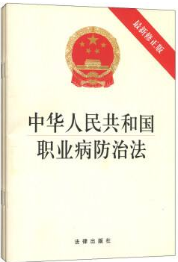
7、作业场所职业安全卫生健康管理办法
3 职责
3.1 安环委员会贯彻、落实国家有关职业安全卫生管理与职业病防治工作的法律法规，并将此工作列入公司管理的重要内容。
3.2 公司按要求配备好相应的免遭或减轻职业危害的劳保用品，各单位主要负责人负责本单位的职业危害因素检测及职业卫生预防控制工作。
3.3 人力资源部负责新入厂员工上岗前的健康检查和员工离岗前的职业健康体检工作，并每年按时体检，建立员工的体检健康档案袋且存档保存好。
3.4 安全管理人员负责职业健康教育工作，普及和提高全体员工的职业健康知识，保障全员职业健康。

Slide 39
7、作业场所职业安全卫生健康管理办法
4 对作业场所及施工要求
4.1 在组织施工设计或编制专项施工方案时，应有对有毒、有害、高温或粉尘环境等危险有害因素采取职业卫生安全的检测措施，确保职工的安全卫生和健康。
4.2 特殊季节做好防寒、防冻、防暑降温和有害气体中毒检测等工作。
4.4 焊接作业场所应通风良好，可视情况在焊接作业点装设局部排烟装置，采取局部通风或全面通风换气措施。
4.6 保持车间各场所通道畅通，抽风除尘设备良好，定期检查，经常打扫，工作前应打开抽风机。
4.7 作业场所噪音应严格控制在85分贝内。
4.8 应改进工艺和选用低噪音设备，控制噪音源；采取消音措施，装设消音器，减弱噪音。

Slide 40
7、作业场所职业安全卫生健康管理办法
4 对作业场所及施工要求
5 作业人员的管理
4.11 应在可能产生严重职业病作业岗位的醒目位置设置警示标识和警示说明，警示说明应当阐明产生职业病危害的种类、后果、预防及应急救治措施。安环员及各级领导有权随时进行检查。如发现有违反有关制度的行为时，有权制止，并应按规定处罚。
5.1 新进员工入职前应进行岗前体检。在职从事有职业病危害工作的员工每年定期进行相应项目体检，查出问题应及时安排治疗。
5.2 工作中做好自身安全保护及防尘保护措施，操作时应充分、正确使用劳保用品，如：戴安全帽、口罩、手套，塞耳塞，穿劳保鞋，系安全带等。
5.3 在有粉尘、噪声、高温等环境存在的作业员工，应坚持每天检查安全防护用品是否安全可靠、预防措施和卫生健康保护措施是否落实。

Slide 41
8、特种设备及特种作业人员安全管理办法
3.1 特种设备
指涉及生命安全、危险性较大的锅炉、压力容器（含气瓶）、压力管道、电梯、起重机械、客运索道、大型游乐设施和场（厂）内专用机动车辆
3.2 特种作业
指容易发生人员伤亡事故，对操作者本人，尤其对他人和周围设施的安全有重大危害的作业
3.3 特种作业人员
直接从事特种作业的人员

Slide 42
8、特种设备及特种作业人员安全管理办法
5 特种设备管理
“十七字”要点
三
落实
两
有证
一
检验
正确使用
精心维护

Slide 43
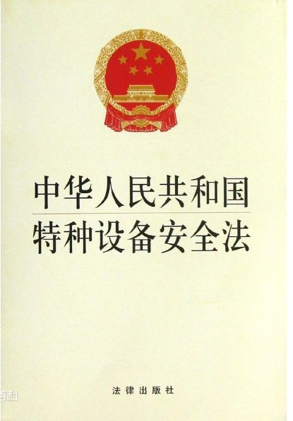
8、特种设备及特种作业人员安全管理办法
三落实
两有证
一检验
要落实管理机构和责任人员
要落实岗位责任制及各项管理制度
要落实操作规程
特种设备要有注册登记证
管理人员与操作人员要取得作业资格证
要在检验有效期届满前1个月主动申报定期检验

Slide 44
8、特种设备及特种作业人员安全管理办法
正确使用
精心维护
合理确定使用条件，加强对使用过程中技术要素的控制，严禁超规范、超负荷运转
合理制定操作规程，严格按操作规程操作
合理选用安全保护装置，确保灵敏可靠
作业人员持证上岗，严禁违章作业
根据不同设备的不同时限要求，定期自行检查和维护保养，发现异常情况及时处理，做好记录
定期对特种设备的安全附件、安全保护装置、测量调控装置、仪器仪表进行定期校验、检修，做好记录

Slide 45
9、危险作业安全管理制度
特殊作业
化学品生产单位设备检修过程中可能涉及的动火、进入受限空间、盲板抽堵、高处作业、吊装、临时用电、动土、断路等，对操作者本人、他人及周围构筑物、设备、设施的安全可能造成危害的作业。(GB 30871)
3.1 动火作业---动火作业安全规范(AQ3022-2008)(A4-4)
直接或间接产生明火的工艺设备以外的禁火区内可能产生火焰、火花或炽热表面的非常规作业，如使用电焊、气焊、电钻、砂轮等进行的作业。
3.2 高处作业---高处作业安全规范(JGJ80-2016)
在距坠落基准面2m及2m以上有可能坠落的高处进行的作业。
3.3 受限空间作业
进入或探入受限空间（进出口受限，通风不良，可能存在易燃易爆、有毒有害物质或缺氧，对进入人员的身体健康和生命安全构成威胁的封闭、半封闭设施及场所）进行的作业。

Slide 46
9、危险作业安全管理制度
4 动火作业

Slide 47
9、危险作业安全管理制度
5 高处作业

Slide 48
9、危险作业安全管理制度
6 受限空间作业

Slide 49
9、危险作业安全管理制度
8 相关记录
编号 | 记录名称 | 使用部门及岗位 | 保存期限 | 收集保存部门
VT/JL-214-016 | 动火作业许可证 | 安环管理部门 | 3年 | 安环管理部门
VT/JL-214-017 | 高处作业审批表 | 安环管理部门 | 3年 | 安环管理部门
VT/JL-214-018 | 受限空间作业证 | 安环管理部门 | 3年 | 安环管理部门

Slide 50
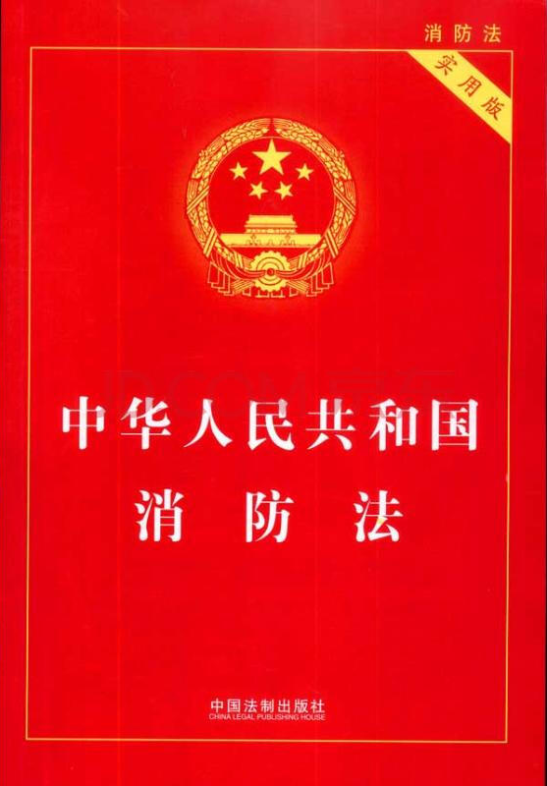
10、消防安全管理制度
3 职责
3.1 人力资源部负责组织消防知识、技能的宣传教育和培训。
3.2 行政部负责组织实施消防设施、灭火器材和消防安全标志的维护保养，确保其完好有效，确保疏散通道和安全出口畅通。
3.3 安环委员会负责组织实施防火检查和火灾隐患整改工作，组织灭火和应急疏散预案的演练和实施。

Slide 51
10、消防安全管理制度
4 消防宣传与教育
4.1 人力资源部结合公司防火工作特点，组织消防法规和消防安全知识宣传教育，切实增强全体员工的消防安全意识，使之了解本岗位的火灾危险性、火灾特点，会使用消防器材扑救初起火灾，会报警，会自救逃生，会组织人员疏散。
5 用火管理
5.1 进行电焊、气焊等具有火灾危险的作业人员，应在指定地点进行，必须持证上岗，并严格遵守消防安全操作规程（动火作业）。
6 用电管理
6.1 设备安装应由专门人员按照电气安全操作规程进行安装，得超负荷用电，不得擅自拉接临时电线。

Slide 52
10、消防安全管理制度
7 消防器材维护保养
7.1 灭火器应设置在明显、便于取用，避免高温、潮湿或强腐蚀性的地点。各部门定期（每月）对本部门消防器材进行检查保养，发现不符合要求的应及时更换。
8 消防安全检查
8.1 安全员应按安全检查制度做好防火巡查，并建立巡查记录。巡查员工遵守消防安全制度情况，纠正违章违规行为，检查安全出口、通道是否畅通无阻，安全疏散标识是否完好，各类消防设施、器材是否完整，及时发现火灾隐患并予以处置。
8.2 每次的各级安全检查，发现火灾隐患时应及时落实整改。
8.3 对有关部门进行的消防安全检查，提出的火灾隐患，在整改期限内及时落实整改，并采取措施防止整改期间发生火灾，整改完毕后，及时通知复查。

Slide 53
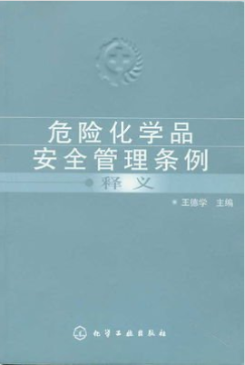
11、危险物品管理办法
3 职责
3.1 危化品使用部门负责建立健全《危险物品安全操作规程》，定期对部门范围内的员工进行危险物品使用、储存、突发状况的处理办法等安环教育，并定期组织考核。
3.2 采购部门应严格按有关标准，从取得危险化学品生产或经营许可证的企业采购危险化学品，物品入库时必须组织质量验收，对所采购的物品质量负责。
3.3 危险物品管理人员严格按照《危险化学品安全管理条例（国务院令第591号）》等法律法规，管理存储好危险物品，确保危险物品的安全，建立出入库登记台账，同时在规定的存储仓库设立危险品警示标志，并有专人看管。
3.4 安环管理人员日常检查将危险品存放区作为安全检查项目重点区域，加强监督管理

Slide 54
11、危险物品管理办法
5 管理内容和要求
5.1 危险物品应按其性质和储运要求，严格执行危险品的配装规定，对不能配装的危险品严格隔离。
5.2 危险物品的装卸和运输应由持证专业人员承担，应轻放，严防震动、撞击、重压、倒置和摩擦。
5.3 危险品仓库、货场，应严格执行出入库收发制度。
5.4 储存易燃、易爆物料的库房、货场区的附近，不准进行明火作业，不准堆放可燃物品。进入库房人员不准使用易产生火花的工具，不准穿带钉子的鞋，并应当在消除静电的设备上消除身上可能的静电。
5.5 库区、场区应保持整洁，对散落的危险物品和杂物应及时清理。装卸作业后，应当进行安全检查。

Slide 55
11、危险物品管理办法
5 管理内容和要求
5.6 包装容器应当牢固、密封，发现破坏、残缺、变形和物品变质等情况，应当立即进行处理。使用完后严禁直接丢弃，应清洗置换后才能丢弃。
5.7 易燃、易爆液化气体，使用时瓶内物质不得用净，应留有余压，以防物料进入。
5.8 受阳光照射容易燃烧、爆炸的物品不得露天存放。
5.9 危险物品作业场所和储存仓库内,应有通风设备,所有电器、电源装置、照明开关等都应符合要求。
5.10 部门安全人员要做到每天一查，发现通风、电器有隐患的应及时整改。

Slide 56
12、外来人员安环管理办法
3 职责
3.1 外来人员应自觉做到遵守公司的各项规章制度，对违反公司规章制度者应按公司规定处理。
3.2 行政部门应严格把控好外来人员的进出管理，所有外来人员都需在门卫室说明来由、提供证明、做好登记，方可进入公司。
3.3 具备资格的外来施工人员，更应严格遵守公司的规章制度，并随时做好接受安环人员及各级各部门领导安环检查的准备，不符合规定的，须立即停工整改，以确保施工安全环保。

Slide 57
12、外来人员安环管理办法
6 外来施工人员的安全管理
6.1、资质审查：在确定外来施工单位时，由安环委员会对该单位的安全资质进行严格审查。审核内容包括但不限于：工商营业执照和施工资质证书；施工单位负责人、工程技术人员和特殊工种人员资格证书；安全管理机构及其人员配备情况；安全施工措施等。凡不具备条件的，公司有权拒绝施工。
6.2签订协议：外来施工单位及其人员到公司施工和工作，在签订工程项目协议书的同时，在公司施工三天以上的工程项目，施工单位必须同时与公司对接部门签订安全施工协议，明确各自的安全、消防责任，并到行政部办理厂区出入证。未签订协议或没有厂区出入证者公司有权拒绝施工，因此造成的损失由公司该项目合同签订者承担。
6.3、职业体检：外来施工单位的所有人员进行施工前，要进行职业体检，禁止患有高血压、心脏病、癫痫病的人员从事施工及高空作业。
6.4、安全教育：外来施工人员必须接受安全教育，未经安全教育的不准进行施工作业。

Slide 58
12、外来人员安环管理办法
6 外来施工人员的安全管理
6.5 安环管理措施
6.5.1 制定安全环保措施：每一个施工项目，外来施工单位必须制定切实可行的安全措施和环境保护措施，经工程项目主管部门、项目所在区域安环人员审核，区域部门负责人批准后，方可进行施工。
6.5.2 严格持证上岗制度：外来施工单位的电工、焊工、架子工等特殊工种要做到持证上岗。所使用的各种工器具，要齐全完好，安全可靠。
6.5.3 落实安全环保措施：外来施工单位进入现场必须按规定穿戴劳动保护用品，施工现场要设置围栏、防护网、安全标识等，禁止乱扔垃圾，控制噪音、粉尘、油污等，保护施工现场及周边环境。
6.5.4 确定安环责任人：施工单位必须专人负责施工安全和环保，安环责任人应及时与工程项目主管部门、项目所在区域安环人员和负责人沟通，报告施工现场安全情况。

Slide 59
12、外来人员安环管理办法
6 外来施工人员的安全管理
6.5 安环管理措施
6.5.5 严格票证办理：外来施工单位必须严格遵守公司的各项安环规章制度及相关行业施工安环要求，按规定办理各种作业票证。未经许可不准乱动公司的任何设备、管道、开关、阀门，不准擅自乱接水、电、风、气等管线。施工现场的各种防护设施，如护栏、设备预留口的盖板、跳板、安全网绳、地沟、电葫芦、楼梯、操作台板等，未经本公司有关部门同意，不得移动或拆除。
6.5.6 外来施工人员未经有关负责人同意，不得随意进入与作业无关的生产区域，不准动用生产工具、原料、设备、车辆、设施等。
6.5.7 加强监管：工程项目主管部门必须指定专人具体协调与施工安环有关的事项。区域安环人员负责日常安环监管工作，并对违章行为进行监督检查和考核。

Slide 60
12、外来人员安环管理办法
6 外来施工人员的安全管理
6.6 其他规定
6.6.1 外来施工人员在进场前必须购买工伤保险或商业保险，并提供有关证明。
6.6.2 外来施工人员在施工过程中，要注意保证施工现场道路和通道畅通。每项施工作业完后，必须及时清理现场，否则不予办理工程结算。安环协议有约定的按约定执行。
6.6.3 因外来施工人员在生产区引起事故而造成的我公司各项损失及其后果， 全部责任应由外来施工单位负责。
6.6.4 公司各级安环人员及各级领导有权随时进行安环检查。如发现违反规章制度或作业有危险时，有权制止，并按约定处罚。

Slide 61
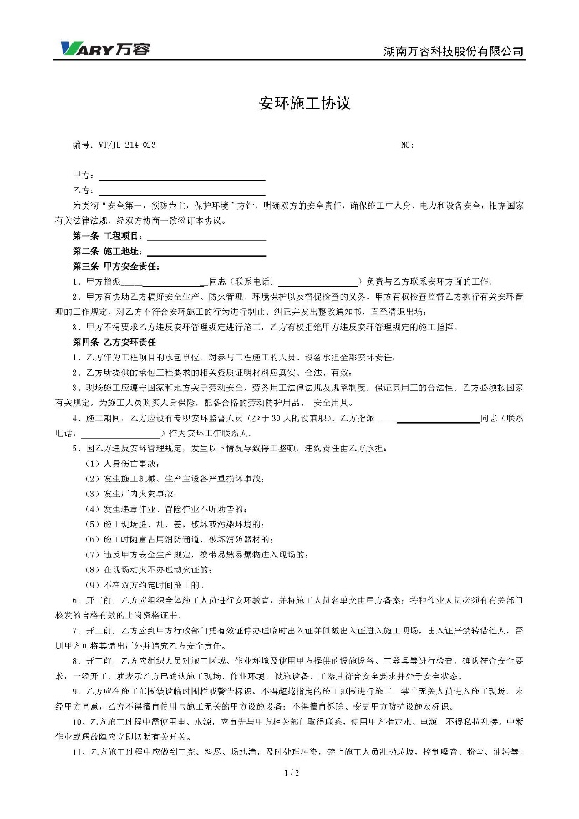
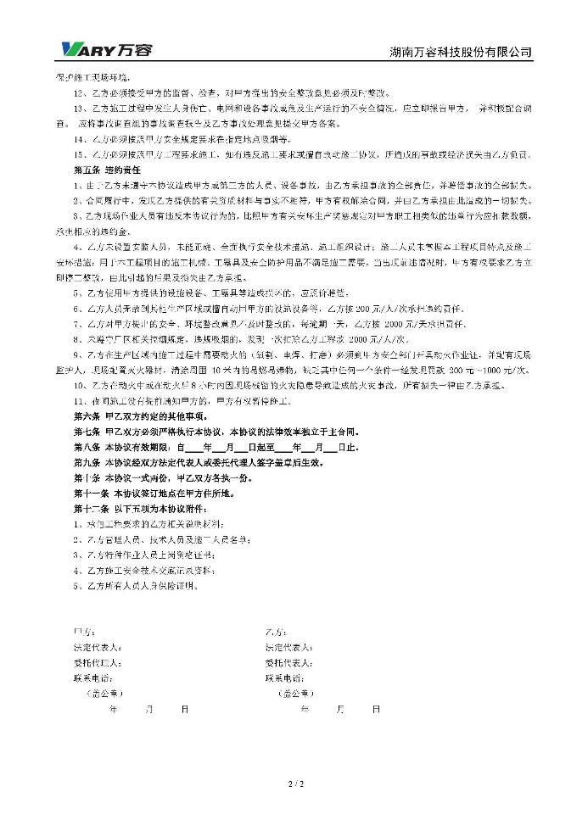
12、外来人员安环管理办法
安环施工协议

Slide 62
13、安环奖惩管理办法
3 职责
3.1 各部门负责本部门安环奖惩事宜的提出，公司质量安环管理办公室审核，质量安环委员会副主任审批。
3.2 公司质量安环管理办公室负责员工举报和在检查中发现的安环奖惩事项的提出，管理者代表负责审核，质量安环委员会副主任审批。
3.3 年度、半年度检查中产生的奖罚事宜由检查小组提出并决定。
3.4 重大奖惩由质量安环委员会审核，主任审批。

Slide 63
13、安环奖惩管理办法
4 安环奖励
4.1 奖励实现年度安环目标的部门负责人、安环员。具体金额根据安环风险大小在年度安环责任状中明确；对在安环活动中表现突出者可给予适当奖励。
序号 | 奖励事项 | 奖励 | 奖励依据 | 奖励对象
1 | 年度安环目标实现奖 | 按责任状约定 | 安环管理责任状 | 签责任状的人
2 | 在安环专项活动中成绩显著的单位或个人 | 按活动方案规定 | 根据专项活动方案进行奖励 | 部门或有功人员
3 | 在发现险情后，能够及时采取有效措施，避免重大安环事故发生者 | 通报表扬或嘉奖或记功 | 《员工奖惩管理办法》 | 有功人员
4 | 提出安环合理建议，经审查确实有重大价值的 | 按合理化建议标准奖励 | 《合理化建议管理办法》 | 建议提出人
5 | 在公司的季安、半年度、年度安环检查评比中获得第一名 | 1000元或按检查通知规定 |  | 负责人与安环员

Slide 64
13、安环奖惩管理办法
5 安环惩罚
表2 安环管理失职处罚
序号 | 事故大小 | 处罚
1 | 未依适用的法律法规、标准要求建立安环管理机构或设置安环管理人员尚未被政府主管部门追责的 | 5000元
2 | 未制定并发布安环方针目标指标及实施方案的 | 3000元
3 | 安环管理机构明显不健全 | 1000元
4 | 未建立安环管理责任制 | 1000元
5 | 质量安环委员会主任未与生产、工程、技术及涉及危废贮存等安环风险较高的部门签订安环责任状 | 1000元
6 | 生产、工程、技术及涉及危废贮存等安环风险较高的部门未将安环目标展开至各安环风险较高的岗位并及时与其签订安环责任状 | 500元
7 | 未依法保证安全生产所必需的资金投入，致使公司不具备安全生产条件导致事故的 | 酌情确定

Slide 65
13、安环奖惩管理办法
5 安环惩罚
表2 安环管理失职处罚
序号 | 事故大小 | 处罚
8 | 公司主要负责人未履行好安环职责导致个人被政府主管部门罚款 | 即政府罚金
9 | 公司主要负责人未履行好安环职责导致公司被政府主管部门罚款或停产整顿 | 酌情确定金额
10 | 未依法依规提取与使用安全生产费用、参加工伤保险、购买安全生产责任险或足额缴纳安全生产风险抵押金，安全费用使用台帐的记录不规范 | 500元
11 | 未做到重大危险源登记建档、定期检测、监控评估情况 | 200元
12 | 负责人未按规定频次检查重点预防区域的 | 200元/次
13 | 质量安环管理办公室、工程、生产、技术、危废收集与贮存部门未建立了适用法律、标准的清单和文件数据库，并监视和更新 | 100元
14 | 安环管理人员没有安全资格证书且未参加安全资格考试的 | 200元

Slide 66
13、安环奖惩管理办法
5 安环惩罚
表2 安环管理失职处罚
序号 | 事故大小 | 处罚
15 | 生产、工程等安环风险较高的部门未按月进行安环隐患自查自纠和报告的，或安环管理机构未按规定频率开展安环检查的 | 500元/次
16 | 某次安环检查隐患整改率在 90%以下或整改进展显著落后于计划者，或重大风险源未100%整改且无正当理由的 | 1000元
17 | 未按规定召开专门的安环会议的 | 200元
18 | 相关人员在与承包商、供应商（见外来人员管理制度）签订合同时未同时签订安环协议的 | 500元
19 | 擅自将项目或设备、场所发包或租赁给不具备安全条件资格、资质的生产经营单位或个人 | 1000元
20 | 交叉作业未明确现场统一指挥管理责任 | 1000元
21 | 采购回不合格劳保用品尚未导致事故的 | 500元

Slide 67
13、安环奖惩管理办法
5 安环惩罚
表2 安环管理失职处罚
序号 | 事故大小 | 处罚
22 | 未建立操作规程的 | 200元/个
23 | 规章制度、操作规程、应急救援措施等未上墙的 | 200元
24 | 未经批准擅自违反新建、改建、扩建工程项目安全生产、职业卫生“三同时”审批或备案规定的 | 1000元
25 | 未制订生产安全事故应急预案、未对应急预案演练；危险物品（含易燃易爆物品）产生、回收、贮存单位未建立应急救援组织或者兼职救援队伍等应急工作的 | 200元
26 | 新员工三级教育合格率未达100% | 500元/人.级
27 | 无从业人员三级安环培训计划，或未按计划执行，或无培训记录，或培训内容未涵盖本单位安全生产规章制度、操作规程、作业场所（岗位）职业危害告知和应急处置等内容 | 200元

Slide 68
13、安环奖惩管理办法
5 安环惩罚
表2 安环管理失职处罚
序号 | 事故大小 | 处罚
28 | 未经三级教育考试合格就上岗的 | 100元
29 | 无特种设备专门档案，或特种设备手续不齐全 | 200元
30 | 是否建立起专门的安环台账和安环档案 | 200元
31 | 安环台账、档案严重不全的 | 100元

Slide 69
13、安环奖惩管理办法
5 安环惩罚
表3 安环事故处罚
序号 | 事故大小 | 处罚
1 | 一次造成无人死亡、无人重伤，总工伤费用0.5-3万元的小伤，或者0.5-3万元直接经济损失的事故 | 处当月月薪的百分之二十的罚款
2 | 一次造成无人死亡、无人重伤、1-3人轻伤，或者3-10万元直接经济损失的事故 | 处当月月薪的百分之五十的罚款，并记过或（和）降级降薪
3 | 一次造成无人死亡、无人重伤、4人以上轻伤，或者10-50万元直接经济损失的事故 | 处当月月薪的百分之八十的罚款，并记过或（和）降级降薪
4 | 一次造成无人死亡，或者1-3人重伤，或者50-100万元直接经济损失的事故 | 处预计当年年薪的百分之十的罚款，并降级降薪或辞退
5 | 发生国家规定的比本表1-4项更严重的一般事故的 | 按政府要求进行处罚
6 | 发生国家规定的较大事故的 | 按政府要求进行处罚

Slide 70
13、安环奖惩管理办法
5 安环惩罚
表3 安环事故处罚
序号 | 事故大小 | 处罚
7 | 发生国家规定的重大事故的 | 按政府要求进行处罚
8 | 发生国家规定的特别重大事故的 | 按政府要求进行处罚
9 | 发生受到政府约谈及以上的责任环境污染事故 | 按政府要求进行处罚
注1：处罚对象：部门负责人、部门安环员、当事人； 注2：发生第4-9项事故时，部门责任人和安环员取消当年一切评先评优资格，安环委员会主任、副主任、安环经理等均应酌情连带处罚。

Slide 71
13、安环奖惩管理办法
5 安环惩罚
表4 不良行为处罚
序号 | 事故大小 | 处罚
1 | 有伤害他人行为的 | 100元～2000元
2 | 人为形成事故隐患危及他人安全的 | 100元～1000元
3 | 发生事故隐瞒不报、谎报，故意拖延不报或故意破坏事故现场的 | 1000元
4 | 作业过程中违反安全操作规程的 | 100元～2000元
5 | 未按要求佩戴劳护用品的 （包括安全帽、口罩等） | 200元
6 | 私自携带危险品、 违禁品进入公司的（如管制刀具、烟花爆竹） | 500
7 | 私自进行危险作业的 | 200元
8 | 危险作业未按要求办理相关审批表的 | 500元

Slide 72
13、安环奖惩管理办法
5 安环惩罚
表4 不良行为处罚
序号 | 事故大小 | 处罚
9 | 危险作业未按要求双人操作的 | 200元
10 | 酒后作业或工作时间饮酒的 | 200元
11 | 非吸烟区吸烟或制造明火的 | 200元
12 | 经办人联系的外协人员在非吸烟区吸烟或制造明火的 | 200元
13 | 外来承包商、 供应商卸料过程中无人员进行现场监管的 | 200元
14 | 消防器材未按时点检的 | 200元
15 | 未经允许擅自挪动或挪用消防器材的 | 100元
16 | 发现占用、 随意堆放物料造成消防通道不畅的 | 200元

Slide 73
13、安环奖惩管理办法
5 安环惩罚
表4 不良行为处罚
序号 | 事故大小 | 处罚
17 | 未按要求对设备进行点检的 | 100元
18 | 设备故障不及时报修的 | 100元
19 | 报修后， 无正当理由在 2 小时内不进行维修的 | 100元
20 | 设备维修时未悬挂警示牌的 | 200元
21 | 在设有警戒线的设备在运行时超越警戒线的 | 100元
22 | 擅自将需要相关操作证的车辆、 设备交给无证人员操作的或自己无证操作的 | 200元
23 | 超限使用起重/货运设备的 | 200元
24 | 使用起重设备不戴安全帽的 | 200元

Slide 74
13、安环奖惩管理办法
5 安环惩罚
表4 不良行为处罚
序号 | 事故大小 | 处罚
25 | 起重设备载人的 | 200元
26 | 起重设备使用过程中下面站人的 | 200元
27 | 起重设备用完后未放到最低位置 | 100元
28 | 叉车行驶明显超速者 | 100～500元
29 | 操作叉车不戴安全帽或不穿安全鞋者 | 200元
30 | 滑手动叉车的 | 200元
31 | 乘坐叉车者 | 200元
32 | 乘坐载货平台的 | 200元

Slide 75
13、安环奖惩管理办法
5 安环惩罚
表4 不良行为处罚
序号 | 事故大小 | 处罚
33 | 未按规定路线行驶的 | 200元
34 | 擅自开启电控柜的 | 200元
35 | 坐卧设备/压力管道的 | 200元
36 | 超限堆高（要制定堆高限度）的 | 200元
37 | 造成微小环境污染的 | 100元
38 | 生产中产生的危险固废未及时合规回收的 | 100元
39 | 未按要求清洗、置换的危险化学品包装容器随意丢弃的 | 500元
40 | 危险物料未按照要求分开存放的 | 500元

Slide 76
13、安环奖惩管理办法
5 安环惩罚
表4 不良行为处罚
序号 | 事故大小 | 处罚
41 | 危险物料（如热解液等）装卸料时未按要求做好防护措施（如导除静电等），或未全程现场监督的 | 500元
42 | 在生产场所着装不符合规范者 | 100元
43 | 安环会议、培训无故缺席者 | 迟到：50元 未到：200元
44 | 其它不安环行为 | 50～500元

Slide 77

14、安环事故管理制度
3 职责
4 定义
3.1 事故现场人员应立即直接或逐级上报相关负责人。
3.2 公司质量安环委员会负责事故的应急救援组织与事故调查处理。
3.3 所有员工应全力配合事故调查、处理的相关工作。
4.1 事故：指公司发生的职业卫生、安全生产、环境安全事故及未遂事故（含职业卫生、消防事故、设备安全事故、人身伤害事故、厂区及上下班交通事故等）。

Slide 78
14、安环事故管理制度
事故报告流程
省部级安监部门、国务院
特/重大事故
省级安监部门和有关部门
较大事故
现场有关人员
单位负责人
县级安监部门和有关部门
市级安监部门和有关部门
一般事故
同报
通知
同级人民政府
公安、劳动、工会、检察院

Slide 79
14、安环事故管理制度
事故报告内容
事故单位概况
事故时间、地点、现场情况
事故的简要经过
事故的死亡人数或涉险人数、直接经济损失
已采取的措施
其他情况

Slide 80
14、安环事故管理制度
接到事故报告后的措施
人员 | 采取措施
事故单位负责人 | 启动预案、组织抢救、防止扩大
政府及有关部门负责人 | 赶赴现场、组织救援
有关单位、人员 | 保护现场、保护证据、做好记录
公安机关 | 强制措施、立案侦查、追捕归案

Slide 81
14、安环事故管理制度
6 事故调查程序
成立事故
调查组
事故调查
收集证据
整理证据
重建时间
事件链
事故分析
事件因果分析
找出关键因素
根源分析
事故整改
起草调查结论
及整改建议
提交事故调查报告
跟踪整改进展

Slide 82
14、安环事故管理制度
7 事故处理
处罚
主要责任人
事故责任人
未受到处理不放过
事故原因
未查清不放过
1
Ⅱ
Ⅰ
四不放过
处罚
事故部门
责任人群众未受到教育不放过
防范措施
没有落实不放过
2
Ⅲ
Ⅳ

Slide 83
15、安全重点预防区域管理办法
3 重点区域范围
重点区域是指事故发生的可能性较大，人体暴露在危险环境中的频繁程度较高，发生事故所产生的后果较严重的区域和部位，如：
a) 垃圾坑（含暂存坑）；
b) 热解车间；
c) 油漆存储区；
d) 危废压滤区、危废仓库；
e) 油库；
f) 压力容器区；
g) 储存过易燃易爆气体液体的各种容器设备；
h) 车间粉尘较浓区；
i) 可燃物品处理区；
j) 其他易燃易爆原、辅料存储区等。

Slide 84

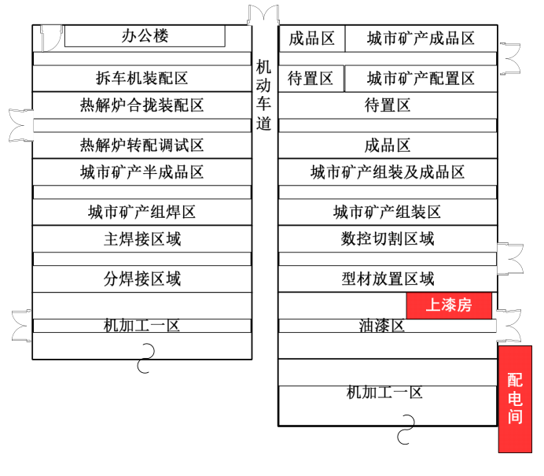
15、安全重点预防区域管理办法
3 重点区域范围
装备制造基地安环重点预防区域图

Slide 85
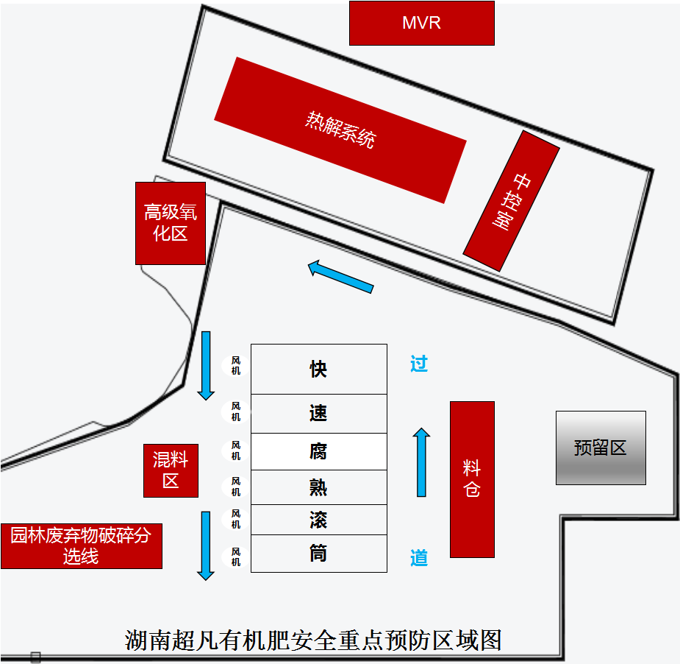
15、安全重点预防区域管理办法
3 重点区域范围
白塔村超凡项目安环重点预防区域图

Slide 86
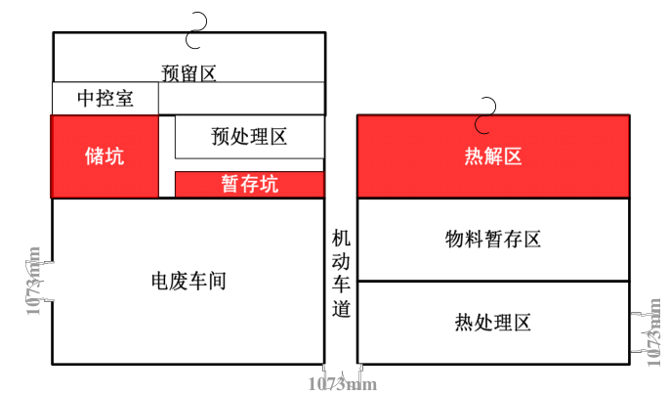
15、安全重点预防区域管理办法
3 重点区域范围
湖南固废安环重点预防区域图

Slide 87
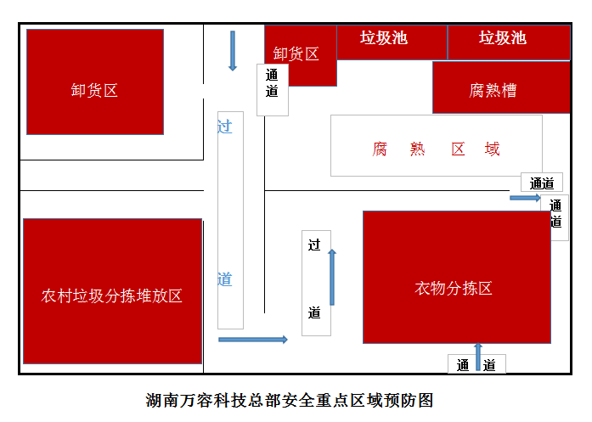
15、安全重点预防区域管理办法
3 重点区域范围
科技总部安环重点预防区域图

Slide 88




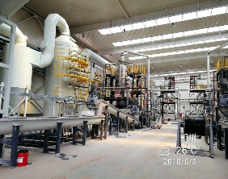
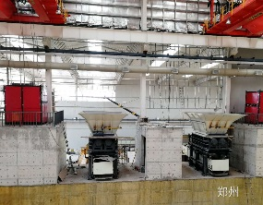
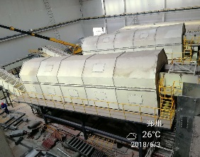




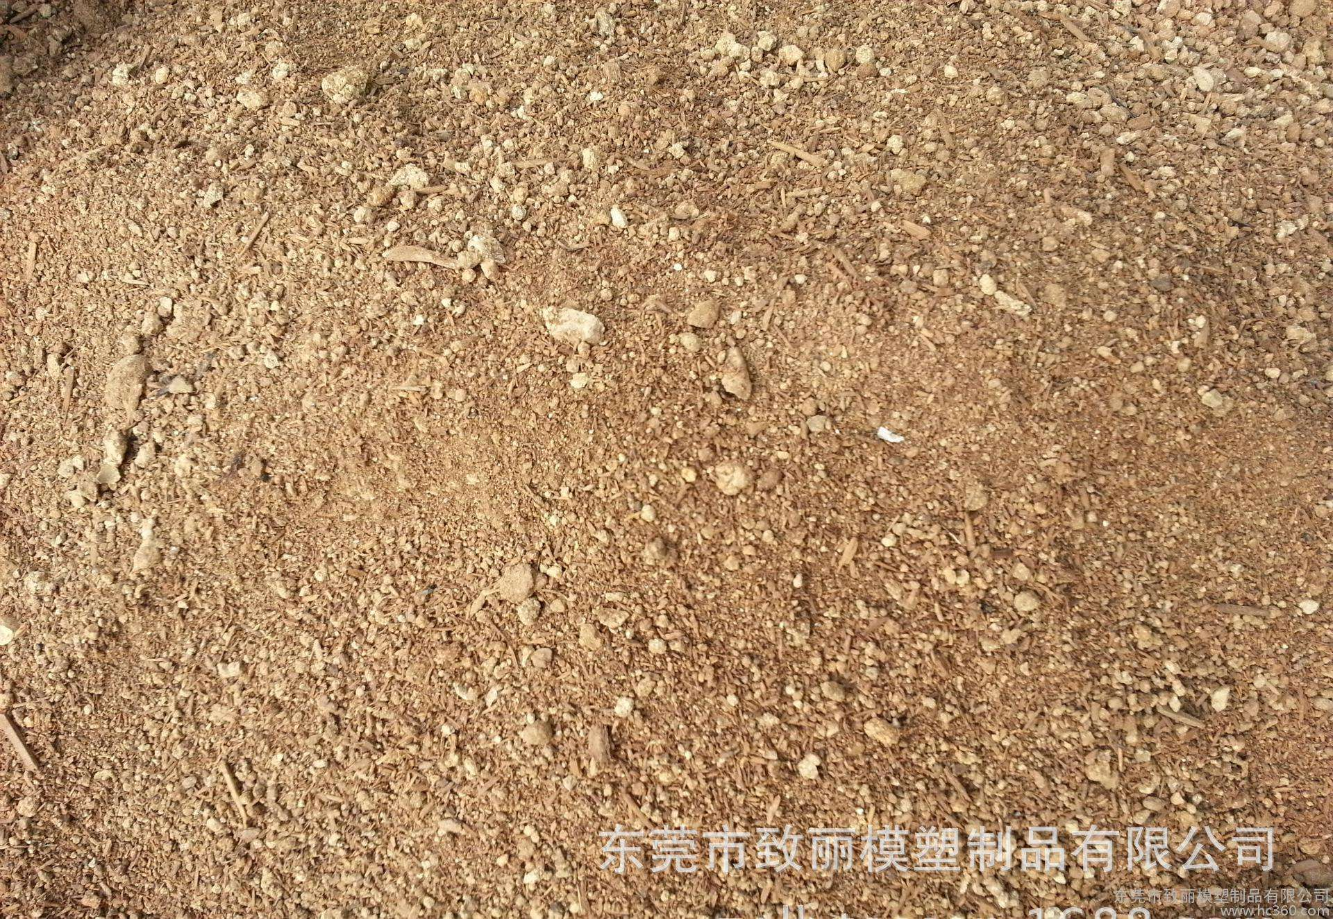

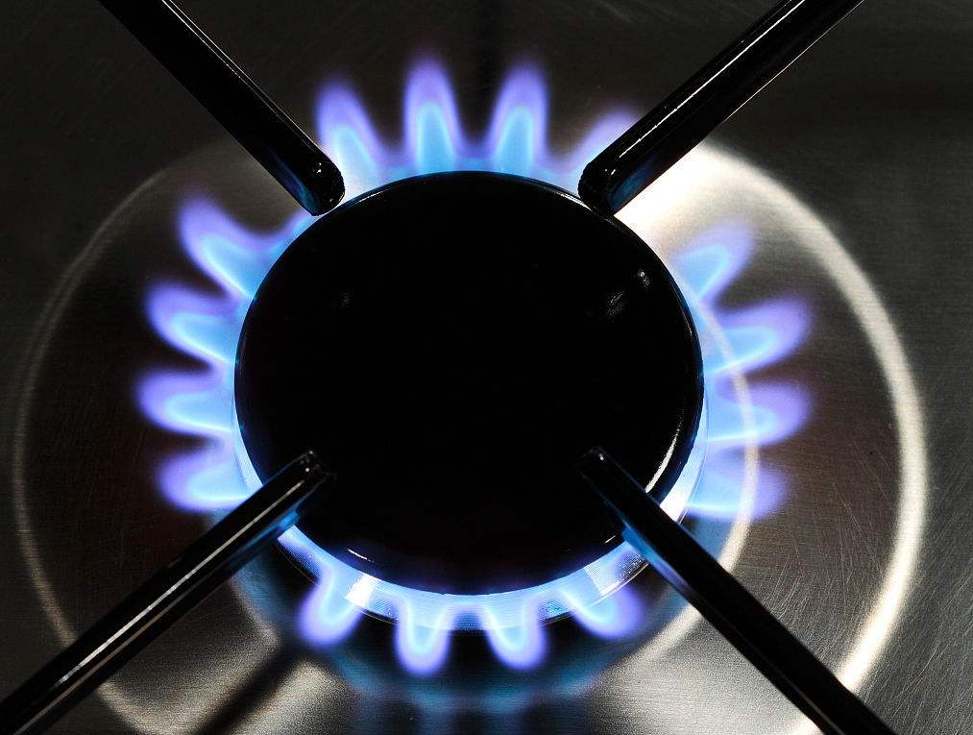
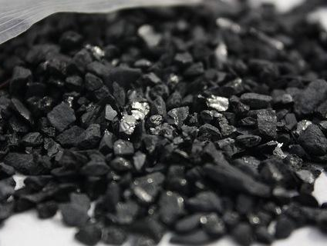
Thanks

